Slide 1
라즈베리 파이를 이용한 시스템콜 비교 분석
2026114772 컴퓨터공학부 김담희

Slide 2
목차
1. 주제 선정 이유
2. 운영체제란?
3. 커널과 사용자 인터페이스
4. 이중모드: 사용자모드 VS 커널모드
5. 라즈베리파이란?
6. 실습: 시스템콜은 언제 발생하는가
7. 마무리

Slide 3
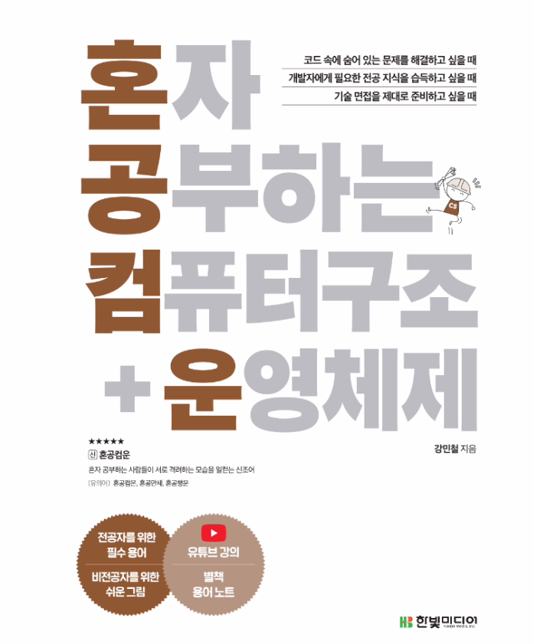
1. 주제 선정 이유
방학때 심심해서 읽어봄
컴퓨터 구조파트 다 읽고 운영체제 파트에서 커널모드랑 사용자모드가 흥미로움
아빠가 방학때 가지고 놀라던 라즈베리파이가 생각남
근데 집에 모니터 등등 장비가 없어서 못했음
=> 실습을 해볼까?

Slide 4
2. 운영체제란?
시스템 자원: 프로그램 실행에 필요한 요소
ex) CPU, 메모리, 디스크, 입출력장치 등
운영체제란? 실행할 프로그램에 필요한 자원을 할당하고 프로그램이 올바르게 실행되도록 돕는 프로그램
ex) Windows, macOS, Linux (Raspberry Pi OS도 포함)
왜 필요한가? 여러 프로그램이 자원에 동시에 접근하려 하면 충돌 발생
→ 운영체제가 자원을 중재/관리해야 함

Slide 5
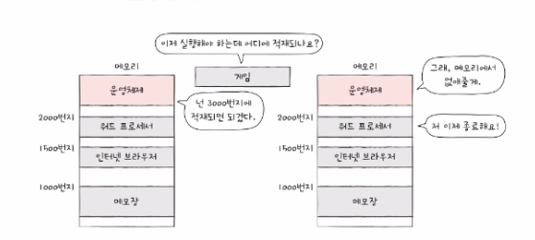
2. 운영체제란?
운영체제의 역할
: 응용 프로그램과 하드웨어 사이에서 응용 프로그램에 필요한 자원을 할당하고, 응용 프로그램이 올바르게 실행되도록 관리

Slide 6
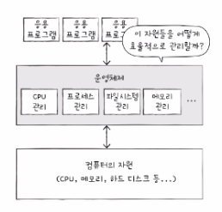
3. 커널과 사용자 인터페이스
커널
: 운영체제의 핵심 서비스를 담당하는 부분
사용자 인터페이스
: 사용자가 컴퓨터랑 상호작용할 수 있는 통로 ex) GUI,CLI

Slide 7
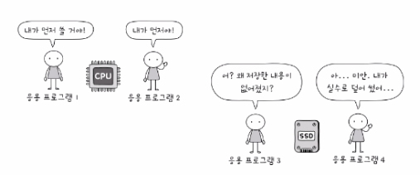
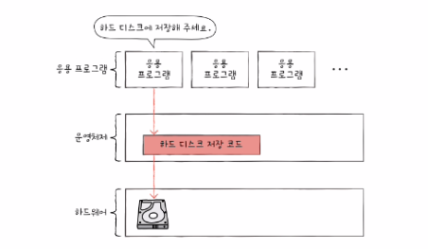

4. 이중모드: 사용자모드 VS 커널모드
멸망
내가 정리해야지........

Slide 8
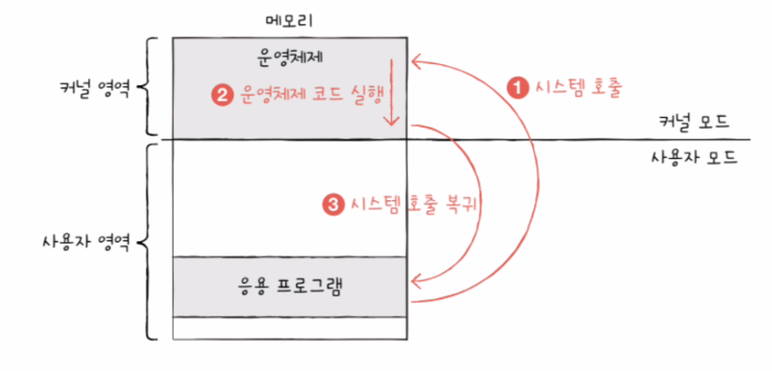
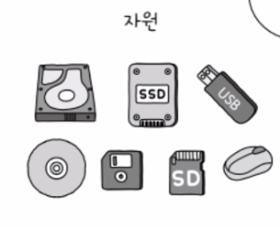
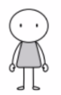
4. 이중모드: 사용자모드 VS 커널모드
자원 접근 불가능
사용자 모드: 운영체제 서비스를 제공받을 수 없는 실행모드,
일반적인 응용 프로그램
커널모드: 운영체제 서비스를 제공받을 수 있는 실행모드
자원 접근
가능!
시스템 호출(시스템 콜): 운영체제 서비스를 제공받기 위한 요청

Slide 9
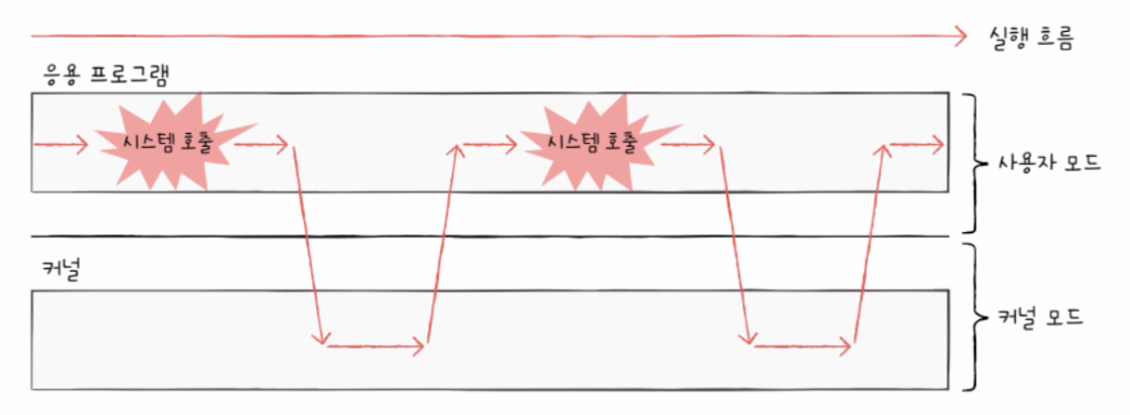
4. 이중모드: 사용자모드 VS 커널모드

Slide 10
시스템 콜은 언제 발생하는가?

Slide 11
5. 라즈베리파이란?
초소형 단일 보드 컴퓨터
리눅스 기반 OS 구동
깔끔하게 시스템콜/커널 동작을 관찰할 수 있음!
(사용 기종: 라즈베리파이 4 8GB RAM)

Slide 12
6. 실습: 시스템콜은 언제 발생하는가
시스템콜 발생 조건 -> 자원에 접근해야 함 -> printf함수 이용
printf(”Hello, World!\n”);가 자원에 접근해야하는 경우 -> 출력할때
출력시 write()라는 시스템콜을 호출함
printf(”Hello, World!\n”);
write()
하드웨어 조작
결과값 반환
결과값
커널

Slide 13
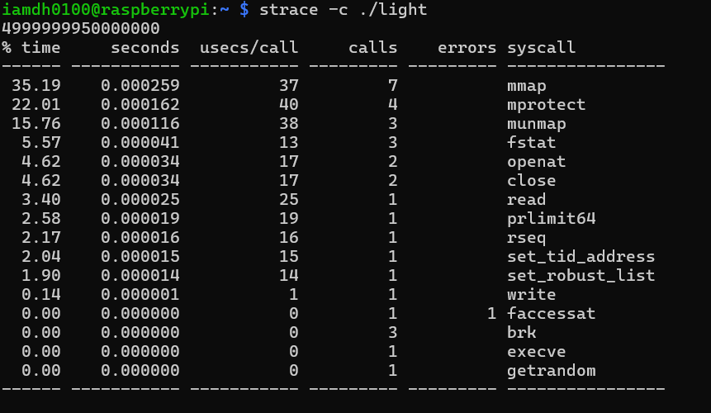
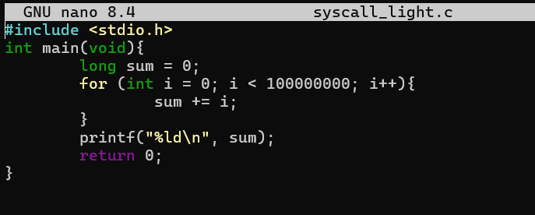
6. 실습: 시스템콜은 언제 발생하는가
syscall_right

Slide 14
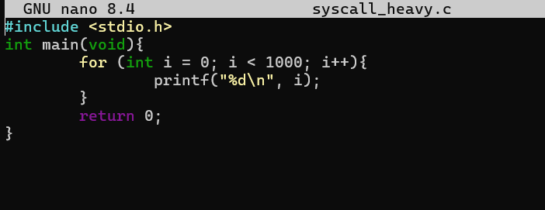
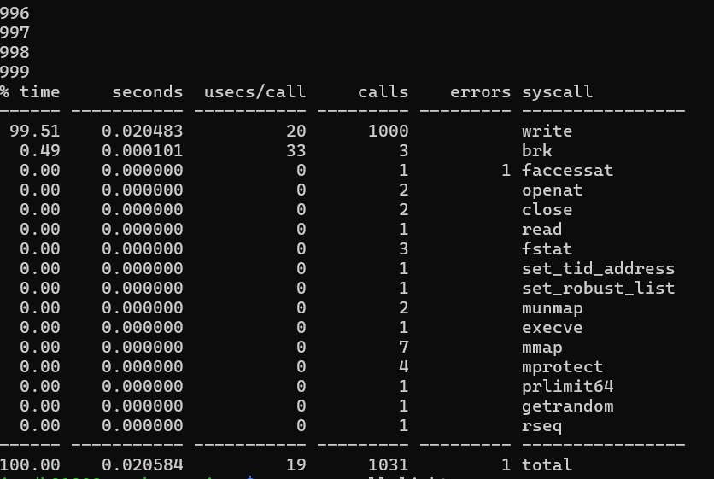
6. 실습: 시스템콜은 언제 발생하는가
syscall_heavy

Slide 15
6. 실습: 시스템콜은 언제 발생하는가
공통요소: 실행준비 과정에서 나오는 시스템 콜
차이나는 요소: printf 호출 횟수로 인한 write()호출 횟수
실험 결과: right가 heavy보다 계산량이 훨씬 많음에도 불구하고 더 적은 시스템콜 호출 횟수를 가짐
결론: 커널을 얼마나 자주 호출하는지에 따라 프로그램의 시스템콜 패턴이 결정된다.

Slide 16
7. 마무리
감사합니다

